Slide 1
2022
一路花香，满目芳华
汇报人：王亚秋

Slide 2
01
学习收获
目录
02
实践成果
CONTENTS
03
未来计划

Slide 3
01
学习收获

Slide 4
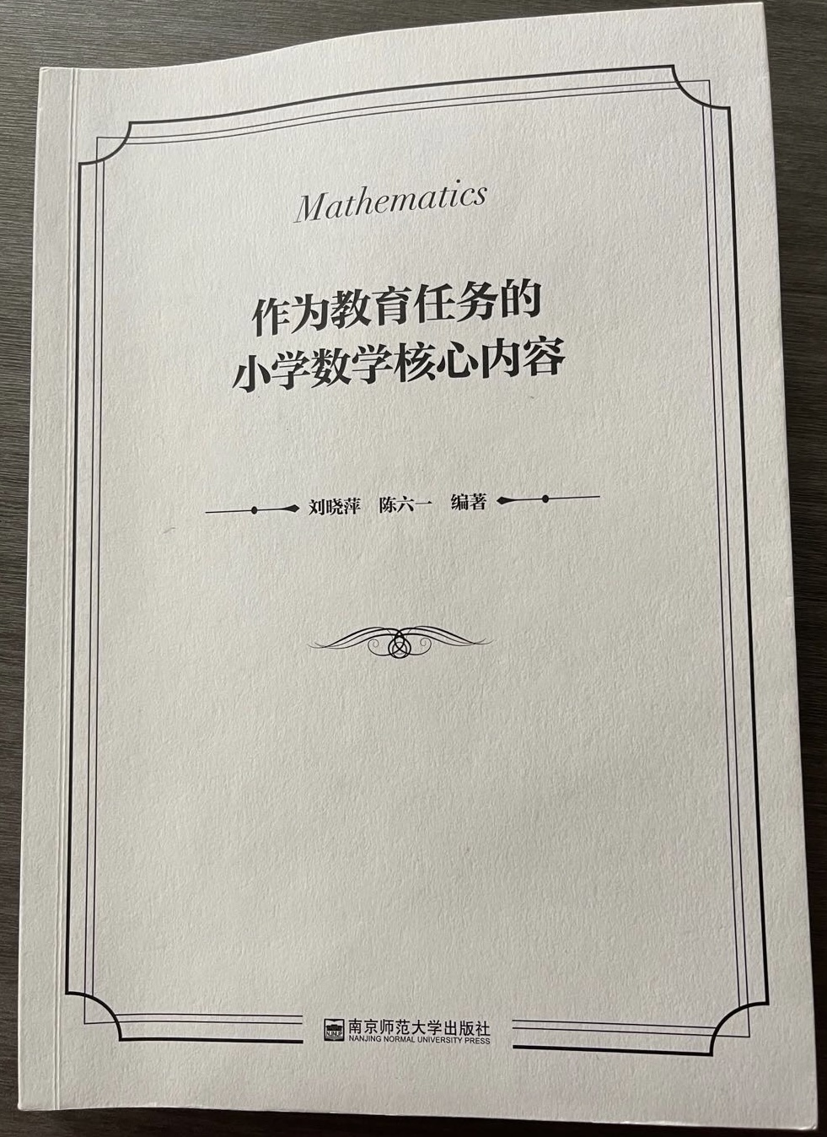
01
学习收获
开卷有益
旨在跳出教材本身，分析数学学习内容的学科本质与来龙去脉，理清学习内容背后的数学思想与关键能力。
教学探索
对核心内容的集中教学过程片段进行真实再现，并理性分析教学设计的意图与目的。
专家视角
对核心内容的教学得失进行客观解剖，既指出教学成功之处，也提出优化改进建议。

Slide 5
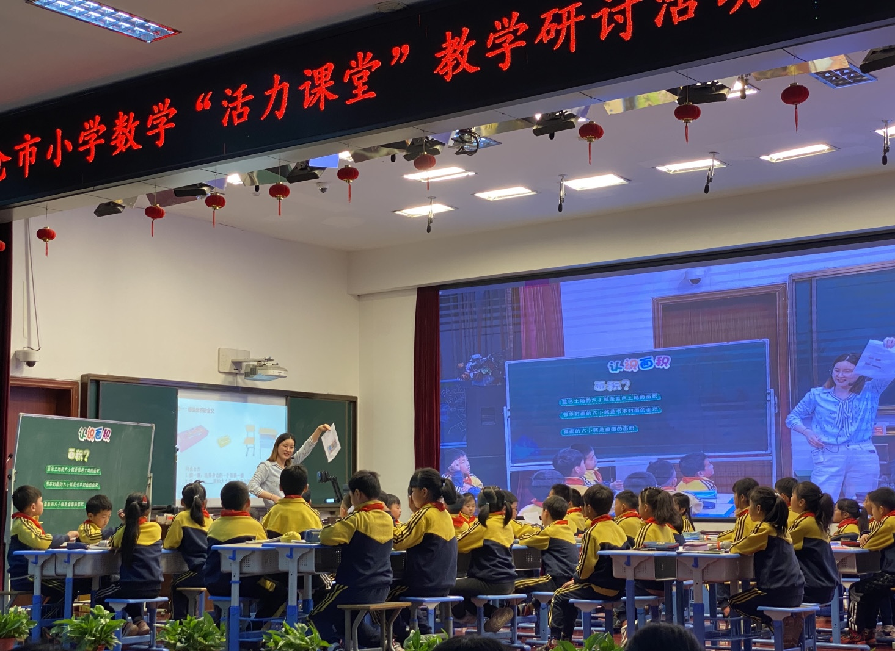
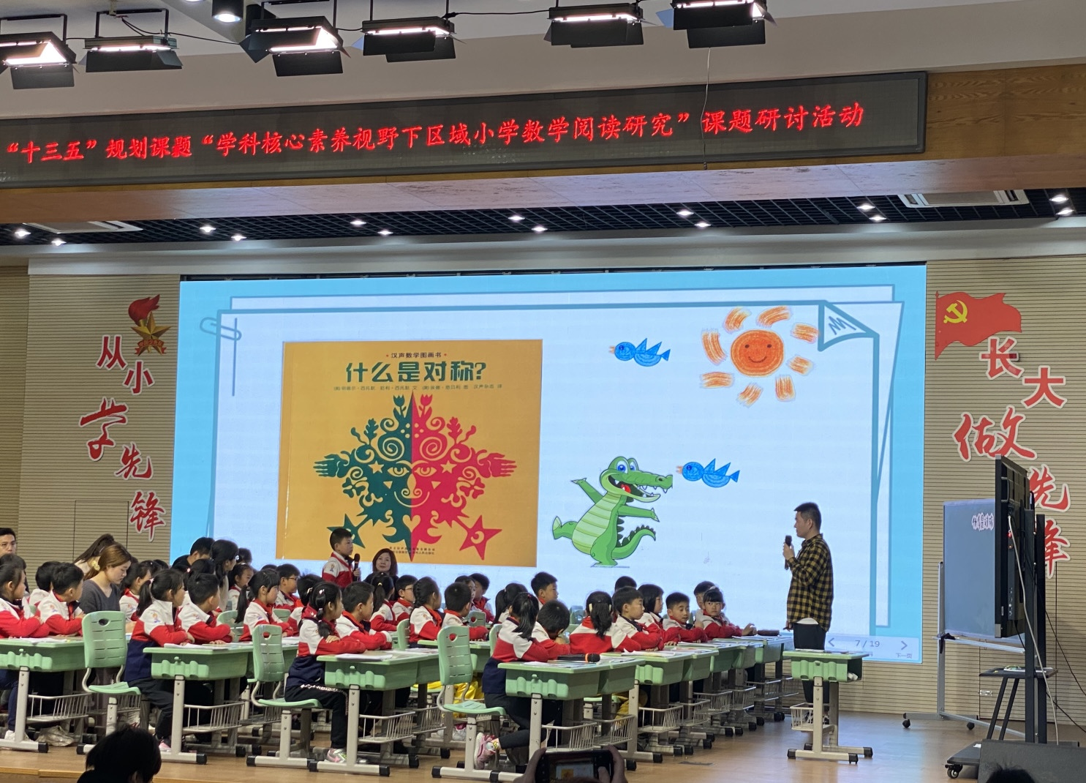
01
学习收获
数学阅读
01
动手实践
02

Slide 6
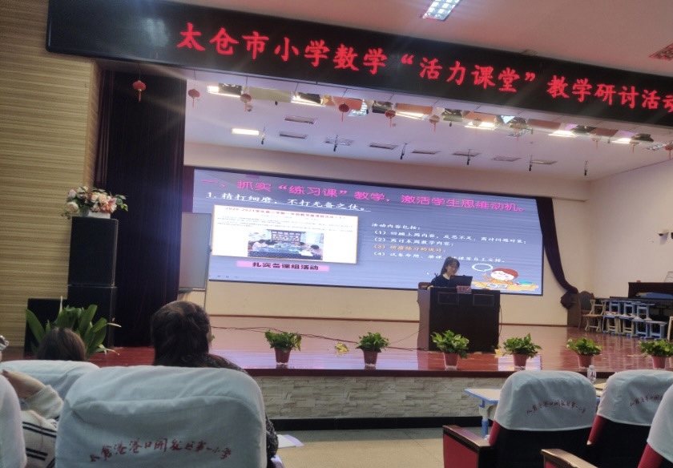
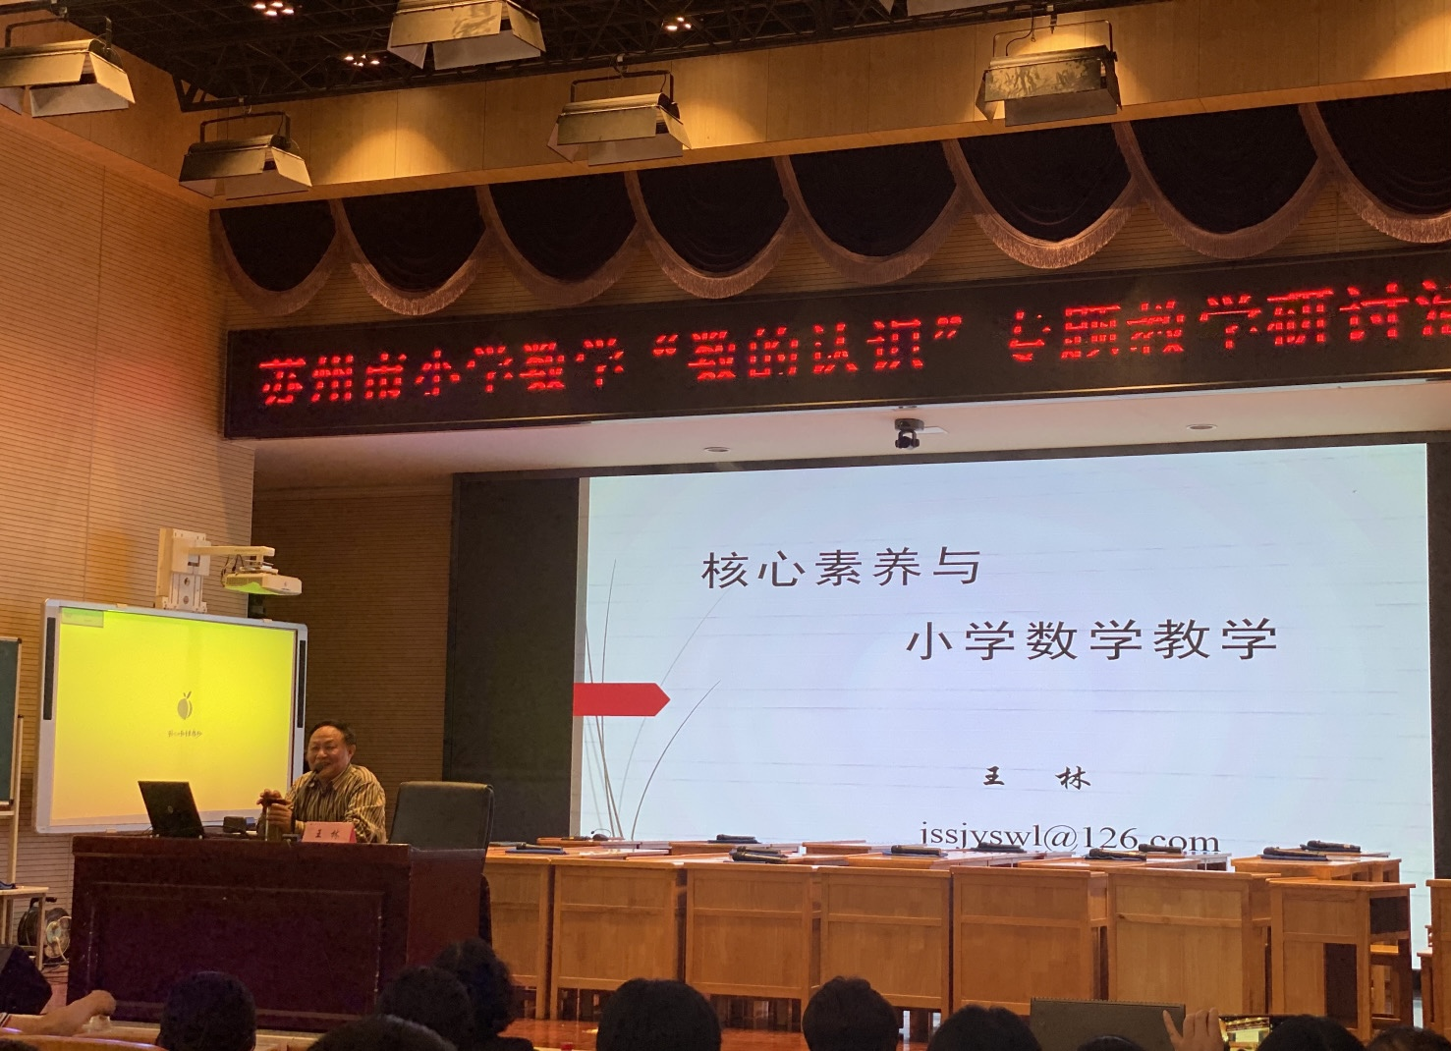
01
学习收获
专家讲座
03

Slide 7
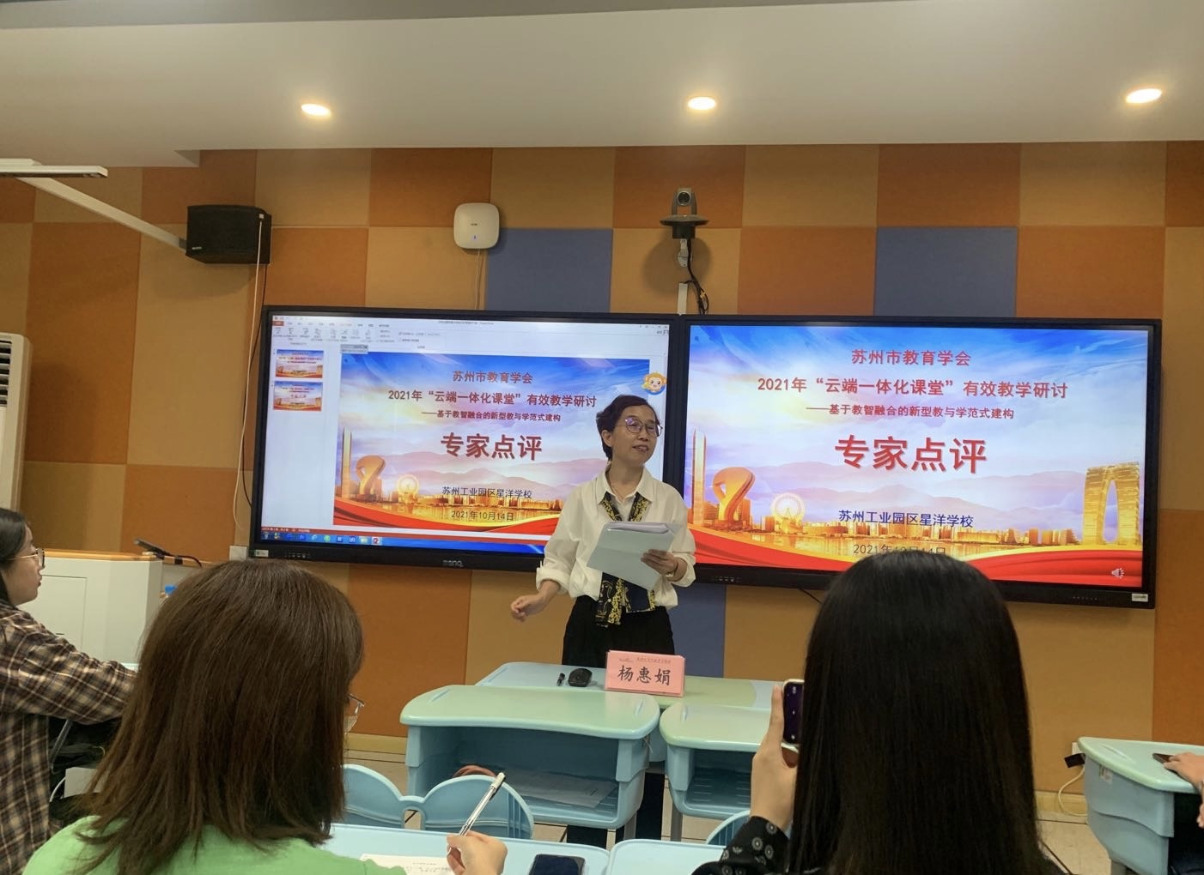
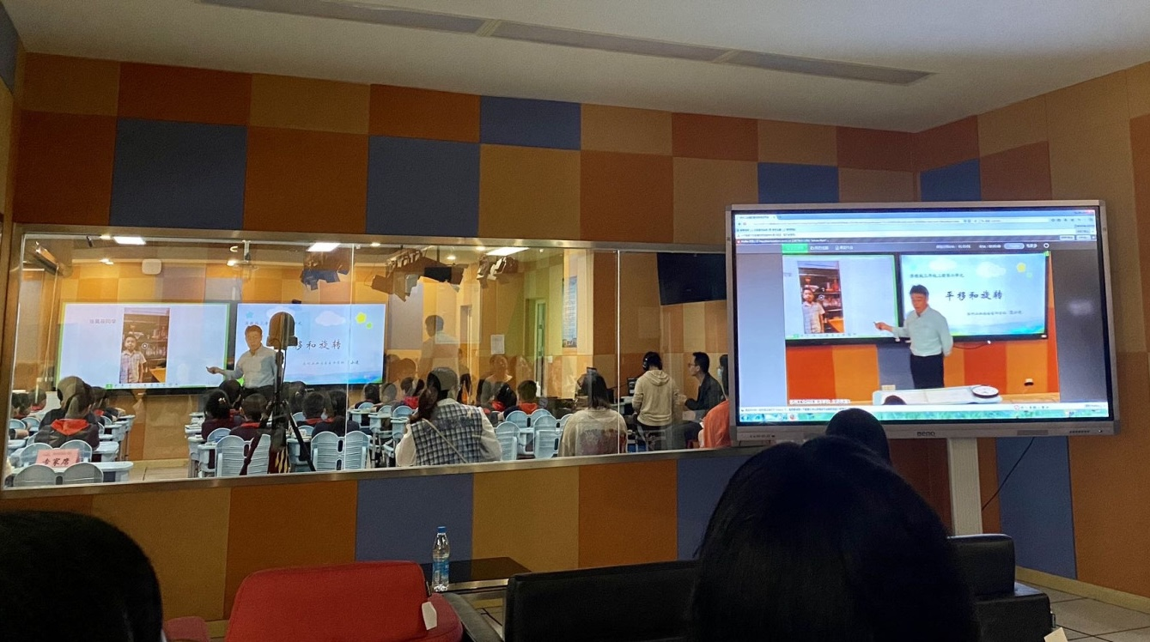
01
学习收获
云端一体化
04

Slide 8
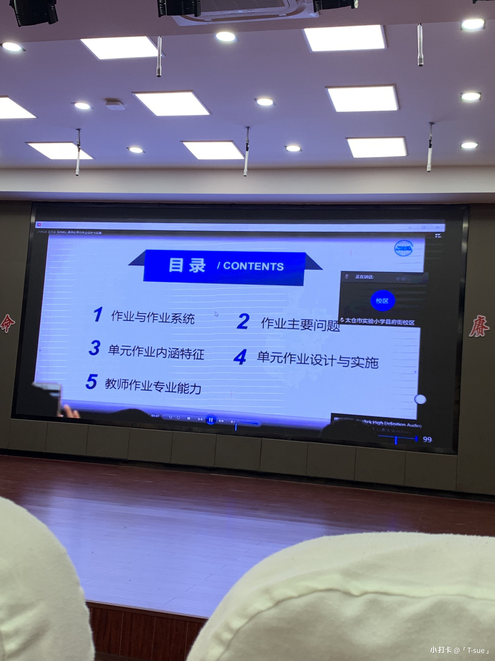
01
学习收获
单元整体作业设计
05

Slide 9
02
实践成果

Slide 10
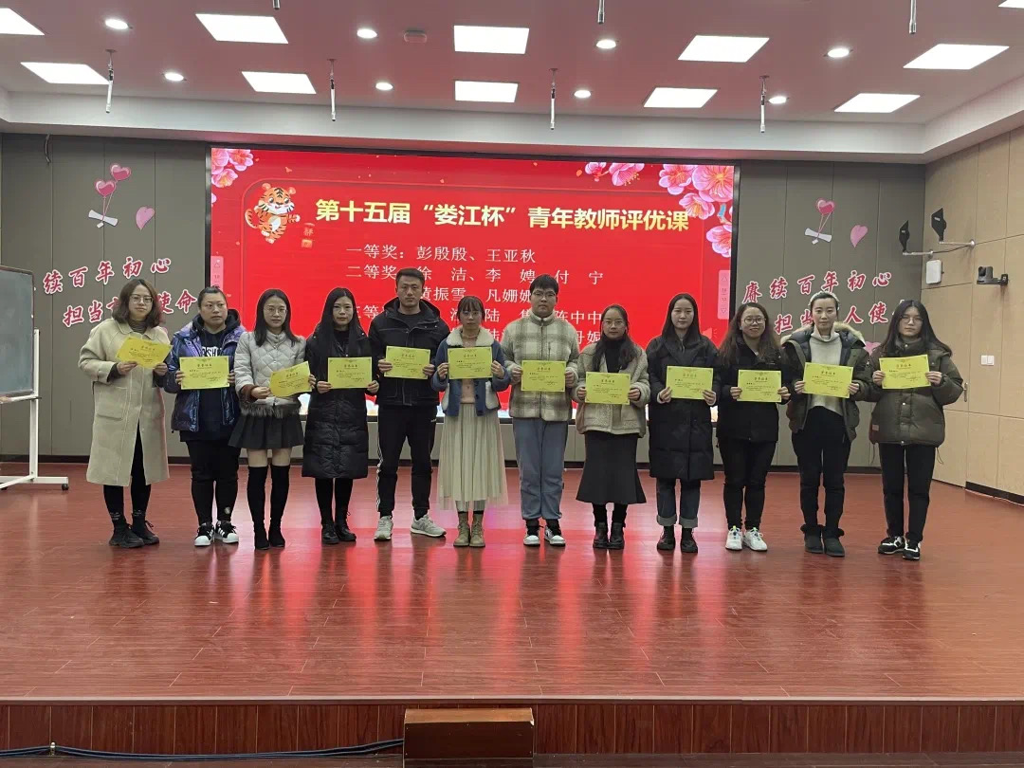
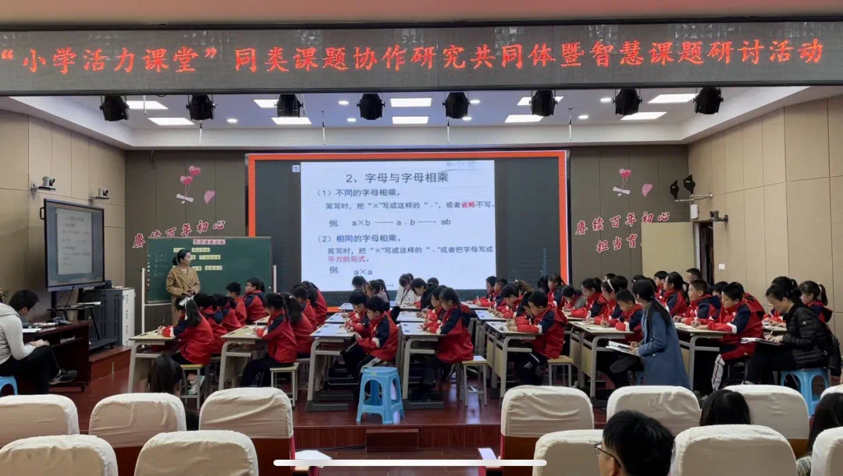
02
实践成果
积极参加学校组织的各类评优课和课题课，获校“娄江杯”青年教师评优课一等奖
评优课
在“小学活力课堂”同类课题写作研究共同体暨高新区三小智慧课题研讨活动中执教的《用字母表示数》获好评。
课题课

Slide 11
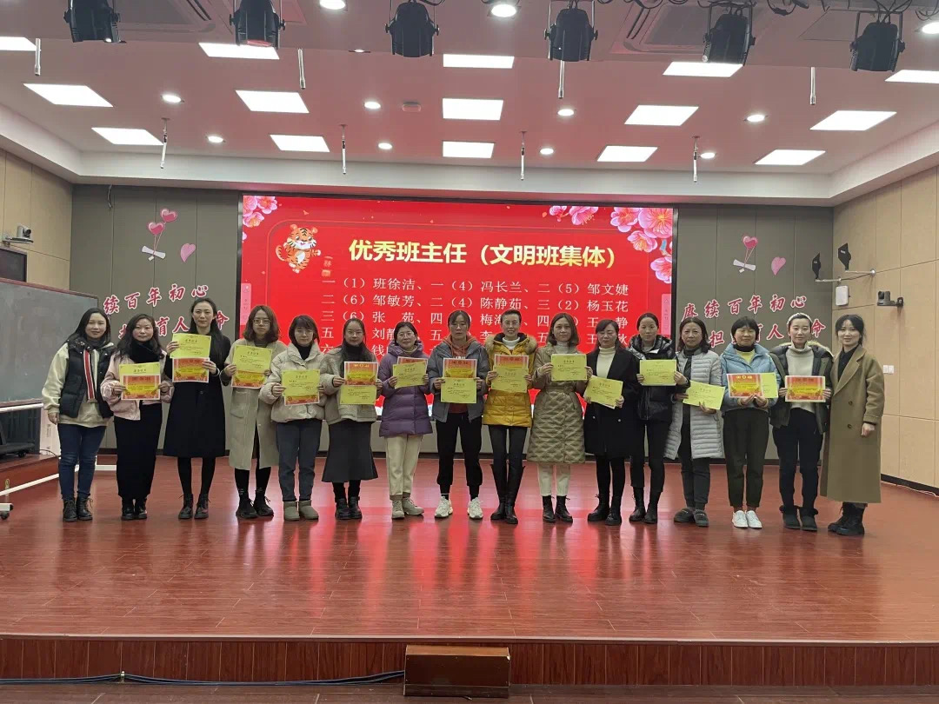
02
实践成果
获校“优秀班主任”，校班级文化一等奖，校文明班级体。
优秀班主任
论文《论希沃白板在小学数学课堂教学中的巧妙运用》发表于省级刊物《教育科学发展》
论文发表
2022年承担太仓市“红色在线”空中课堂教学活动。
红色在线

Slide 12
03
未来计划

Slide 13
03
未来计划
学习信息技术方面教学手段，依托智慧云平台，希沃白板等，将信息技术
融入课堂，提高课堂有效性。
利用多种途径加强学习。如，观摩教学、听讲座、阅读著作等，多向学科带头人、教研员等专业人士学习，广泛阅读教育教学的报刊，杂志及专著，努力使自己业务水平得到进一步提高。
一
二
“钢笔字、毛笔字、粉笔字、简笔画、普通话”是教师的基本功。认真练习“三字”，从细节上影响学生，加强学生学习习惯的培养。
三
评上一级教师职称
四

Slide 14
THANK.YOU
谢谢观看

